Slide 1

Звёздные войны

Slide 2
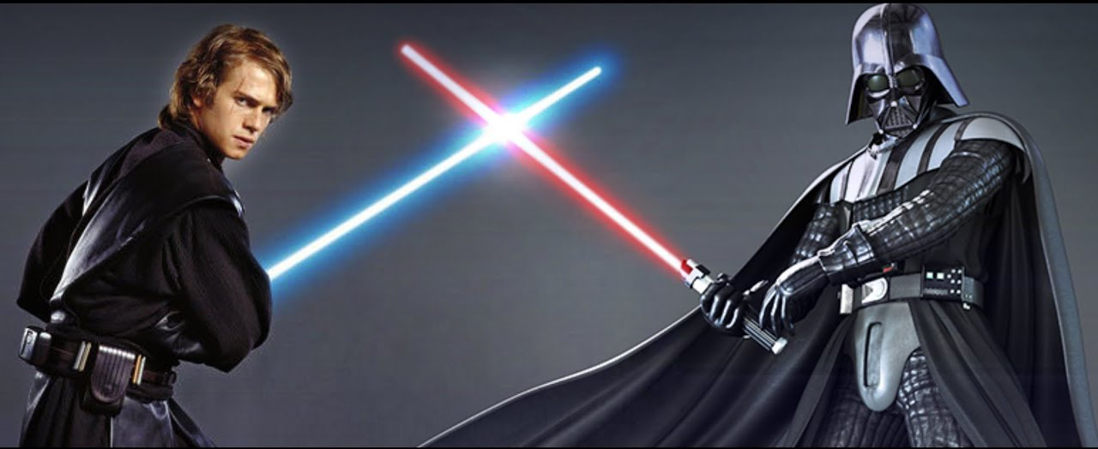
Дарт Вейдер овладел Звездой Смерти и захватывает одну планету за другой. Мы – звездный экипаж джедаев, который должны найти передатчик и выключить Звезду Смерти.

Slide 3
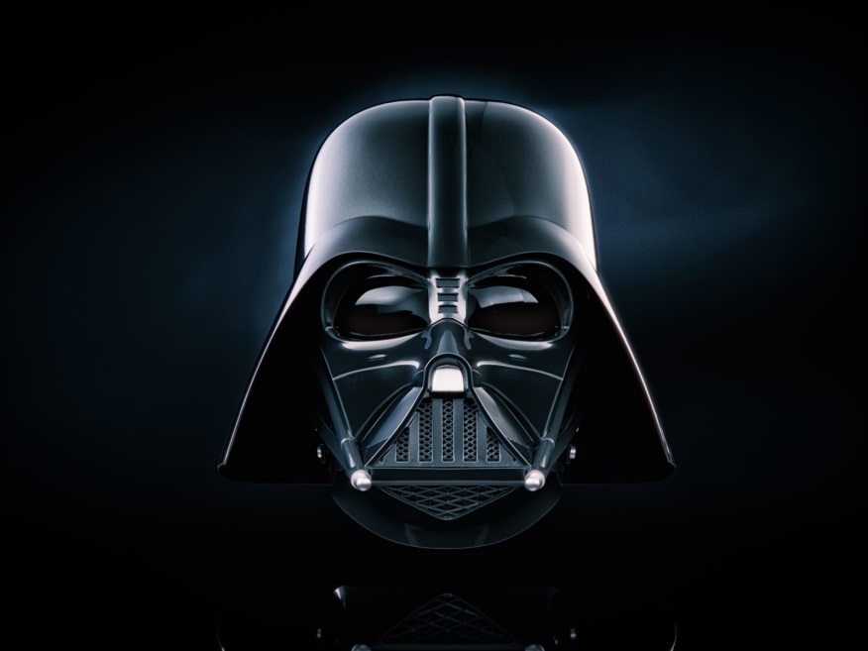
Я зашифровал название галактики, но шифр мой вы никогда не сможете взломать, даже в день космонавтики
0 | 1 | 2 | 3 | 4 | 5 | 6 | 7 | 8 | 9 | 10
Л | Ы | А | Р | Е | С | Н | И | Т | В | Б
 | 11 | 12 | 13 | 14 | 15 | 16 | 17 | 18 | 19 | 20
 | О | М | Я | Ю | Б | Г | Ц | Э | Ч | Л

Slide 4
12 | 0 | 4 | 19 | 6 | 1
М | Л | Е | Ч | Н | Ы | Й |  | П | У | Т | Ь

Slide 5
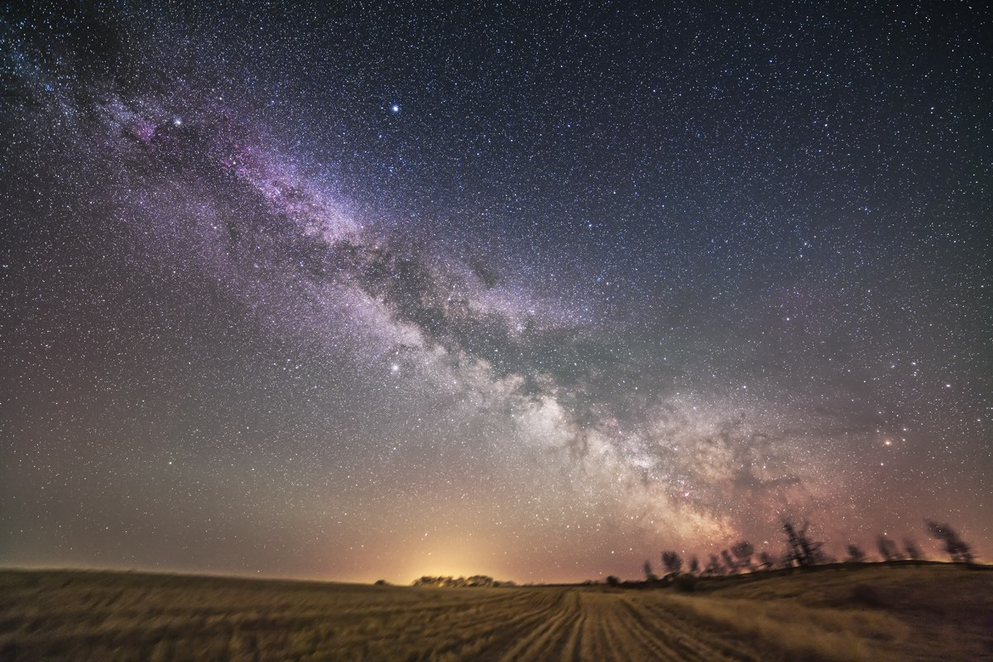
Вы попали в интеллектуальную ловушку Дарта Вейдера.
Чтобы выйти из нее, нужно раскрыть все секреты звездного неба!

Slide 6
Секреты звёздного неба

Slide 7



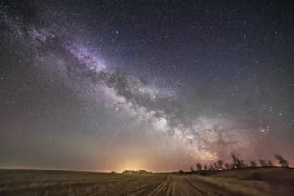
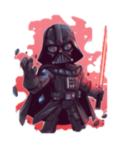
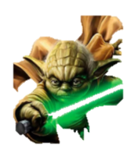
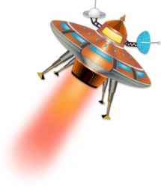
Галактика – гигантское скопление звезд, несущееся в мировом пространстве.
Откуда пришло слово «галактика»?
Самая первая известная людям галактика – это Млечный путь -
(от греч. galaktikos – млечный)
Ответ
«Гало» - светило
«Гало» - звезда
«Гала» - молоко

Slide 8

Эта звезда особенная. Она не участвует в общем движении звезд, всегда находится на одном месте. Назовите её
По Полярной звезде можно ориентироваться: направление на неё – направление на север
Ответ
Полярная звезда
Сириус
Альтаир

Slide 9
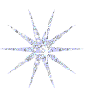
Почему звёзды разного цвета: голубые, белые, жёлтые, красные?
Как и все другие нагреваемые тела, звёзды становятся тем светлее, чем выше их температура, поэтому голубые и белые звёзды являются более горячими, нежели жёлтые, красные и другие
Зависит от расстояния до звезды
Зависит от температуры на поверхности
Зависит
от места наблюдения
Ответ

Slide 10
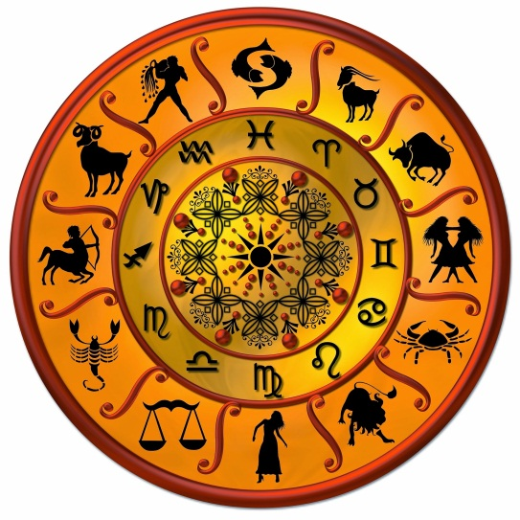
Что такое «зодиак»?
12 созвездий – «зодиак»
– «звериный круг»
Ответ
Звериный круг
Звёздная дорога
Путь Земли в космосе

Slide 11
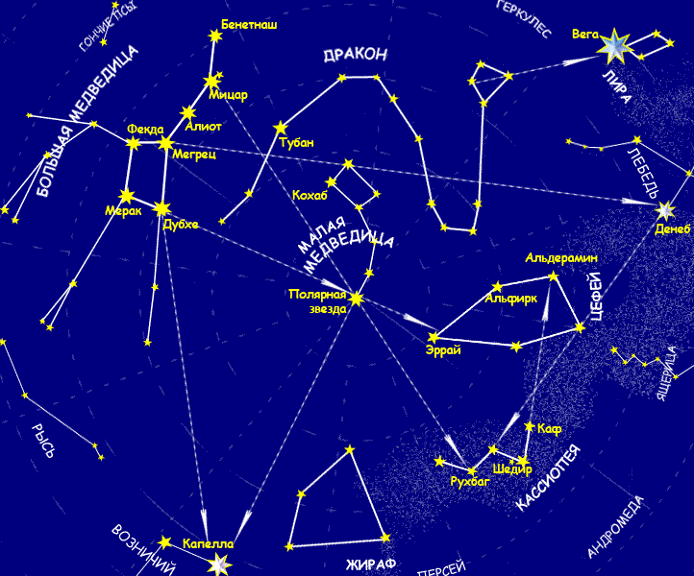
В 1922 году Международный астрономический союз принял решение о границах созвездий и их общем числе. Небесная сфера поделена на … созвездий
88 созвездий
Ответ
108
98
88

Slide 12
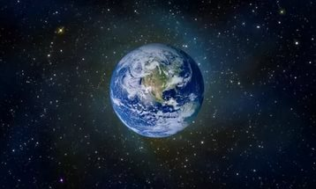
Переведите с древнегреческого «блуждающая звезда»
Планета
Ответ
Планета
Комета
Орбита

Slide 13
Из Земли была получена голограмма следующего содержания: Умоляю о помощи. В ходе галактической операции меня выследили имперцы и атаковали мой корабль. Чудом я успел забраться в спасательную капсулу и теперь я на Земле. Мне необходимо срочно связаться с силами Альянса.

Slide 14
Моя капсула упала в реку, после чего нас вынесло на болото. Мне пришлось выйти с капсулы и пойти на поиски помощи. Я пошел на север вдоль берега по прекрасному лугу и увидел на востоке поселок. Я свернул на восток по тропинке, прошел мимо одиноко стоящего дерева к поселку.
Помогите мне нарисовать план местности, чтобы я на обратном пути смог найти свою капсулу

Slide 15
Спасибо за спасение! Ваша отвага напомнила мне об одном друге, Люке Скайокере, моим сотоварищем по красной эскадрилье.
Я знаю, где находится Звезда Смерти…
Я скажу вам, но для этого нужно пройти несколько испытаний…

Slide 16
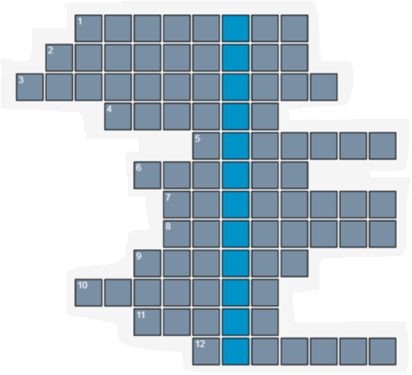
Первое испытание: Знание - СИЛА
5. Главный конструктор первых космических кораблей
3. Кого называют отцом космонавтики?
12. Кто первым начал изучение космоса, используя телескоп?
4. Сколько планет в Солнечной системе?
11. Как звали первую собаку, полетевшую в космос?
2. Назовите первую женщину-космонавта
10. Назовите космонавта, совершившего первый космический полет
9. Как называется самая большая планета Солнечной системы?
8. Кто из женщин первой вышла в открытый космос?
1. Прибор для наблюдения за небесными телами
6. Кто первым вышел в открытый космос?
Т Е Л Е С К О П
7. Как называется снаряжение космонавтов?
Т Е Р Е Ш К О В А
Ц И О Л К О В С К И Й
В О С Е М Ь
К О Р О Л Ё В
Следующий вопрос
Л Е О Н О В
С К А Ф А Н Д Р
С А В И Ц К А Я
Ю П И Т Е Р
Г А Г А Р И Н
Л А Й К А
Г А Л И Л Е Й

Slide 17
Слово, которое получилось по вертикали – кодовое слово для отключения Звезды Смерти

Slide 18
Испытание второе:
Установите 8 планет в порядке убывания от Солнца. Когда вы найдете подсказки на планетах, соберите из них слово. Это и будет местом нахождения Звезды Смерти

Slide 19
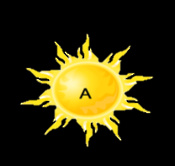
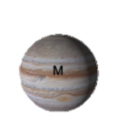
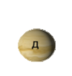
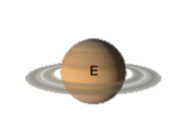
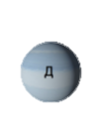
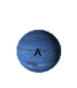




Slide 20
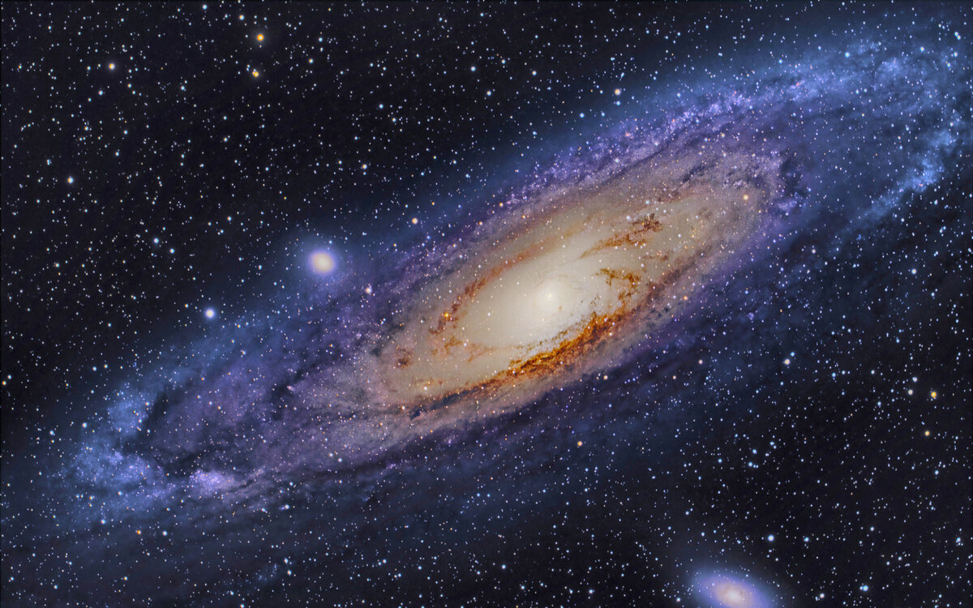
Программа полета выполнена!
Всем экипажам занять свои места!
Мы летим к галактике Андромеды
Возьмите карточки с буквами и прикрепите на доску наше кодовое слово для отключения Звезды Смерти

